Slide 1
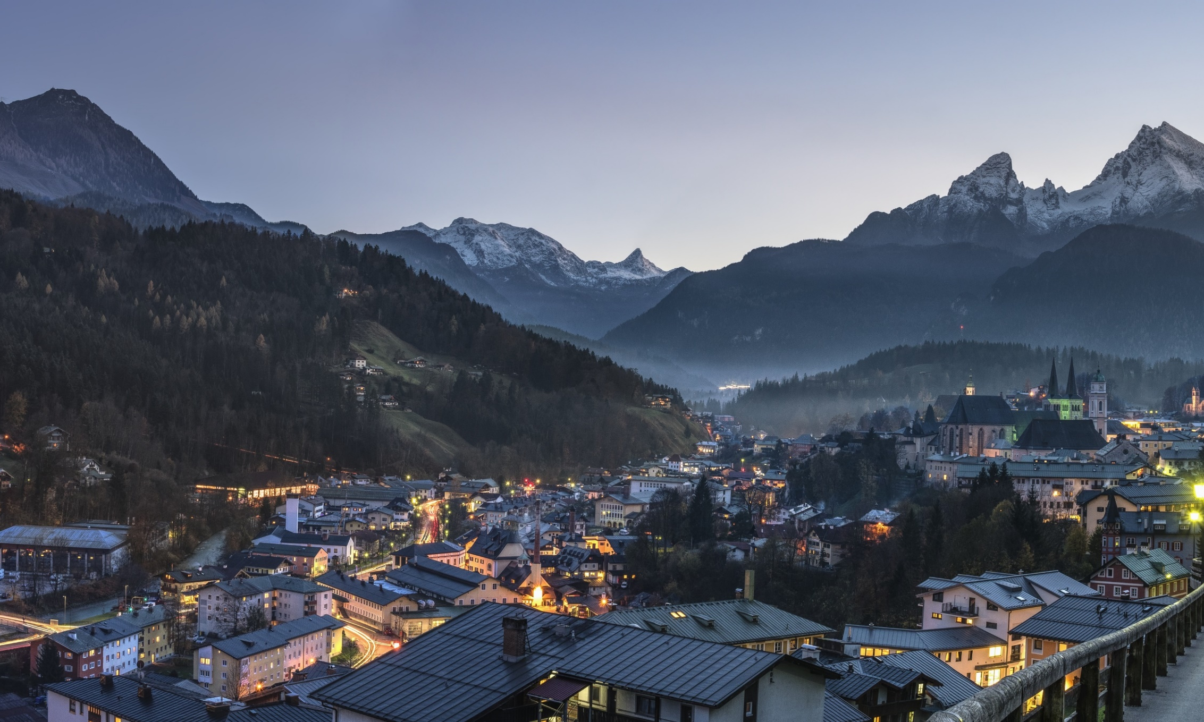
DMO
Destination Marketing Organization
地方創生的魔法棒?
DMO與它們的產地
國立屏東大學
文化創意產業學系 葉晉嘉教授
2020.7.21. 潮庄有事發聲講堂

Slide 2
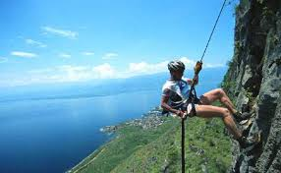
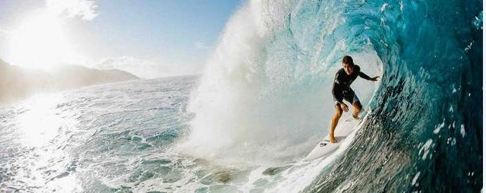
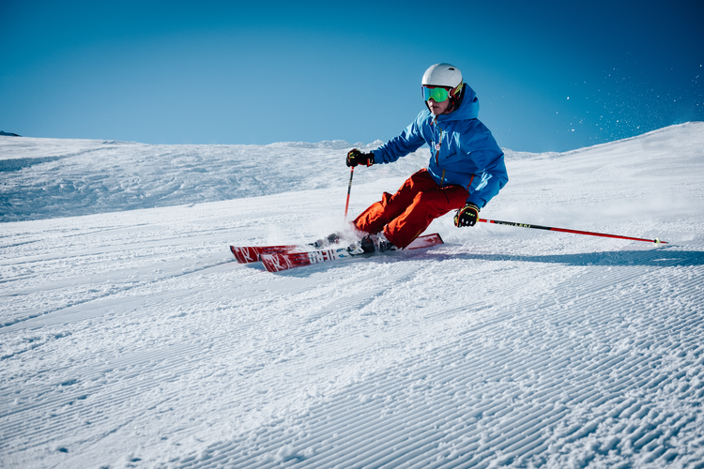
你以為的休閒活動

Slide 3
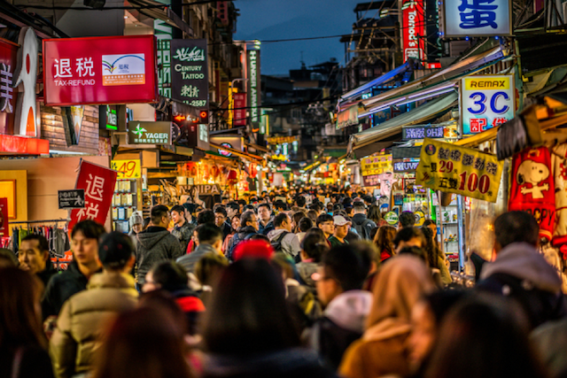
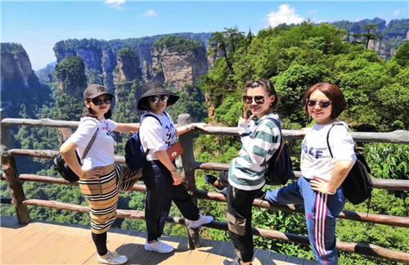

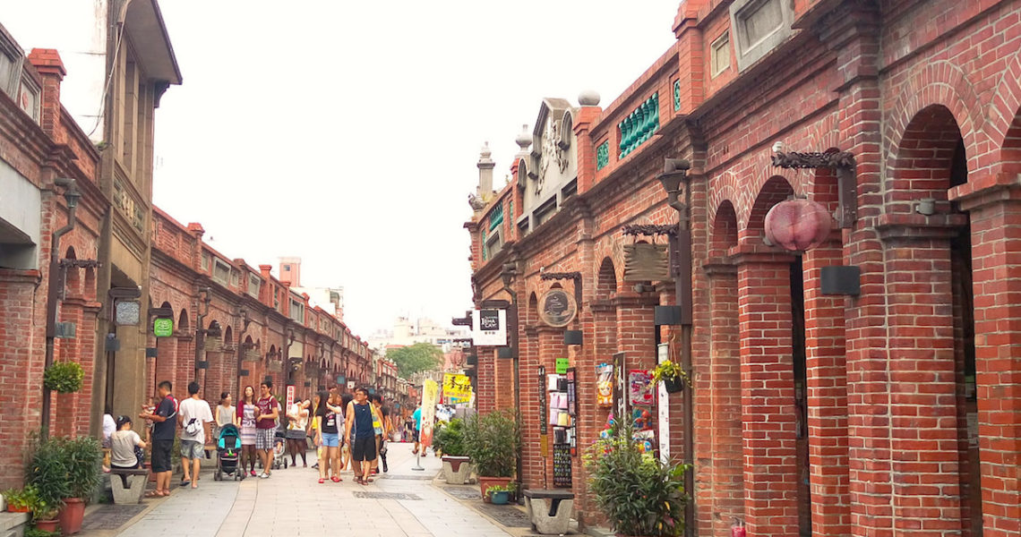
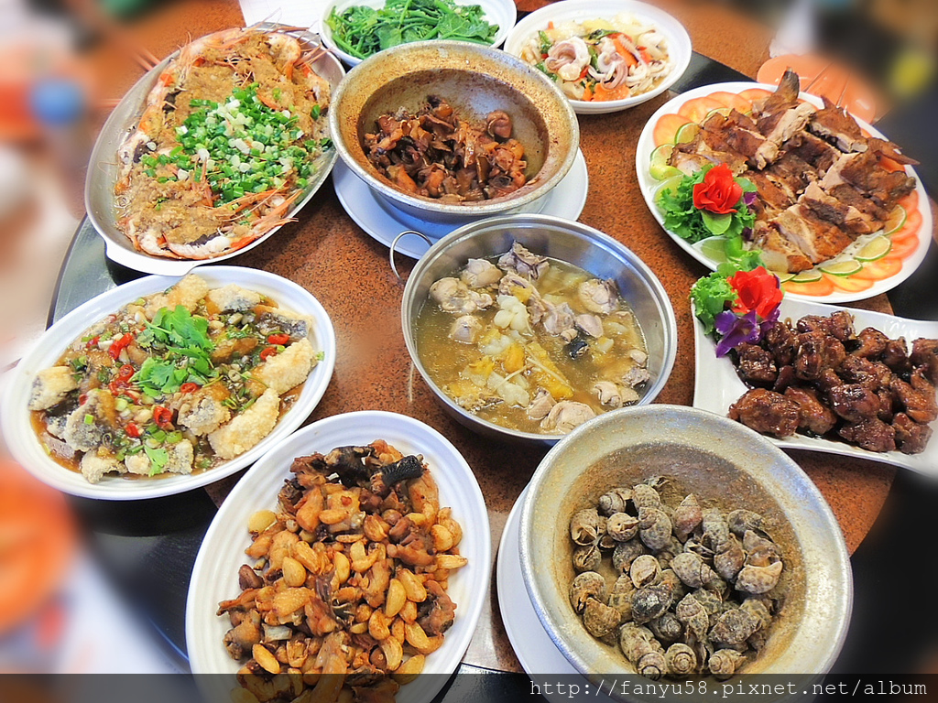
你真正的休閒活動

Slide 4
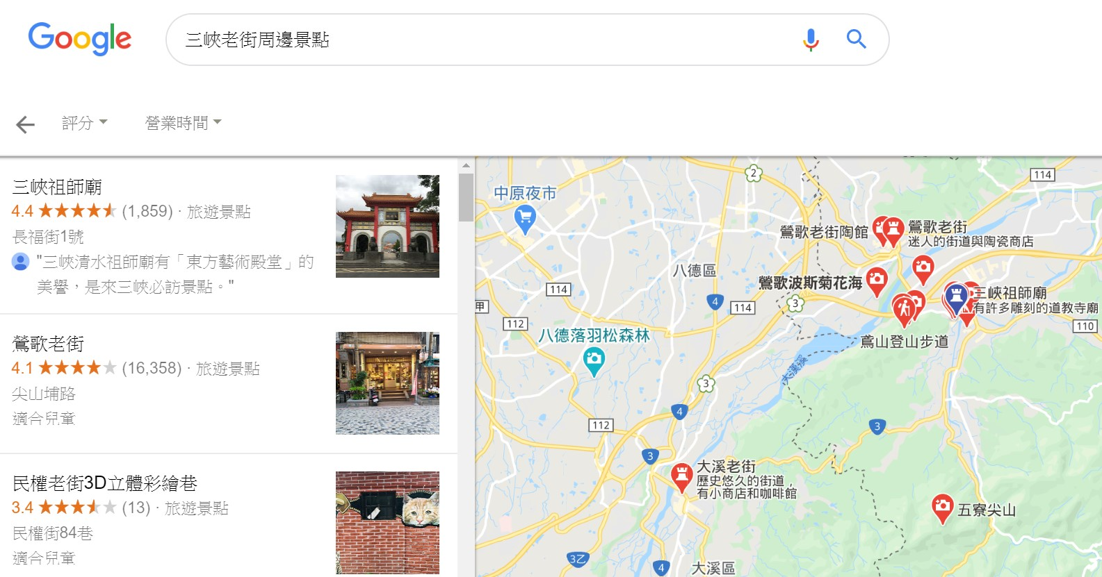
接下來要去哪裡?

Slide 5
傷腦筋?
有沒有停車位?會不會塞車?要開多久的路?
消費貴不貴?有美食嗎?
好玩嘛?可以玩多久
適合小孩?老人嗎?
下雨怎麼辦?天氣不好的話

Slide 6
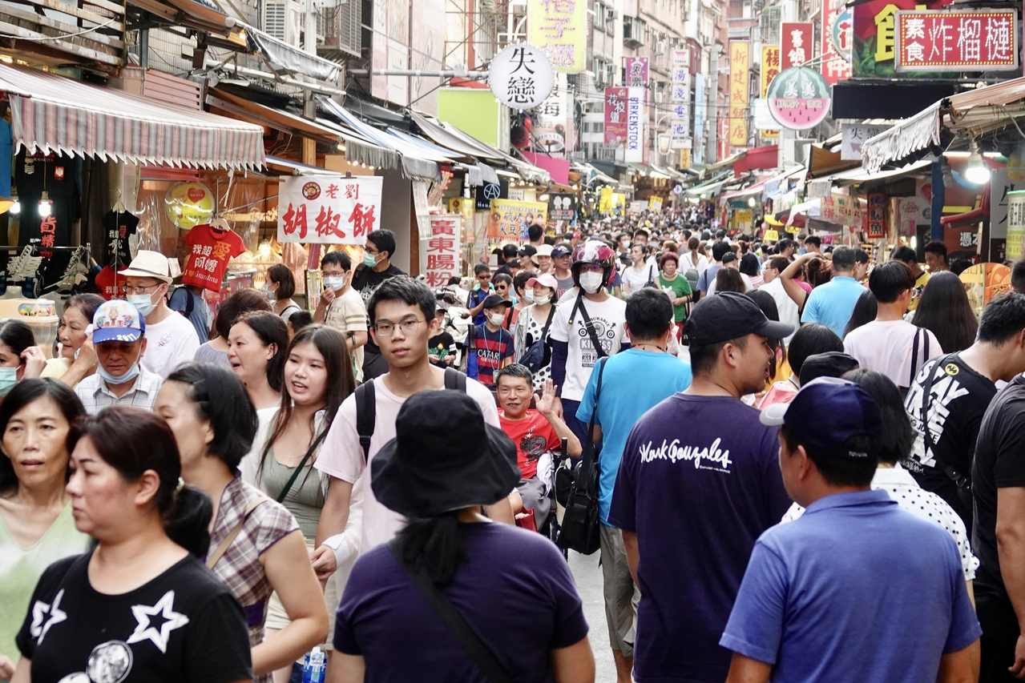
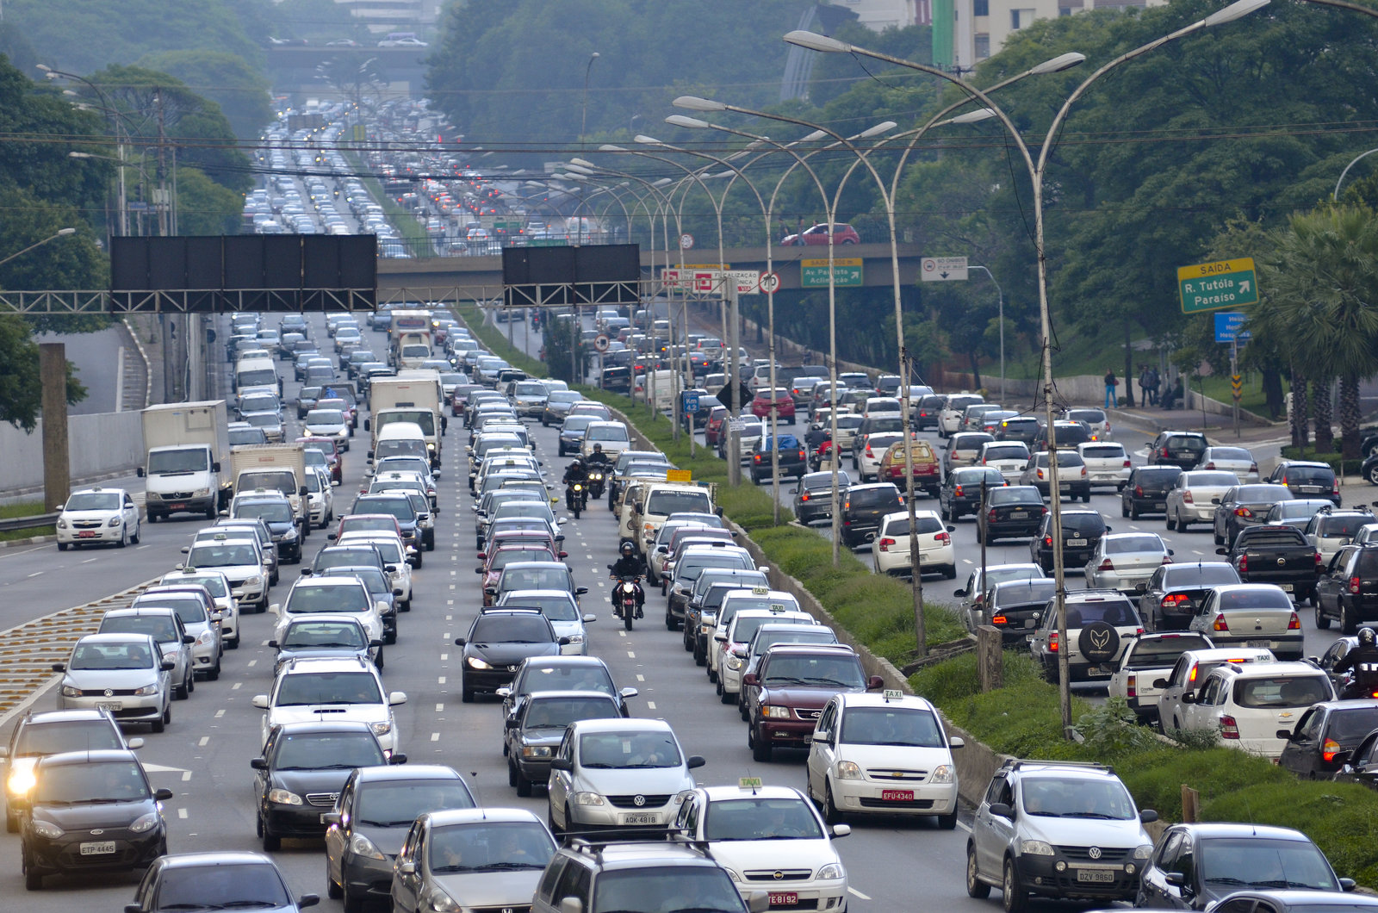
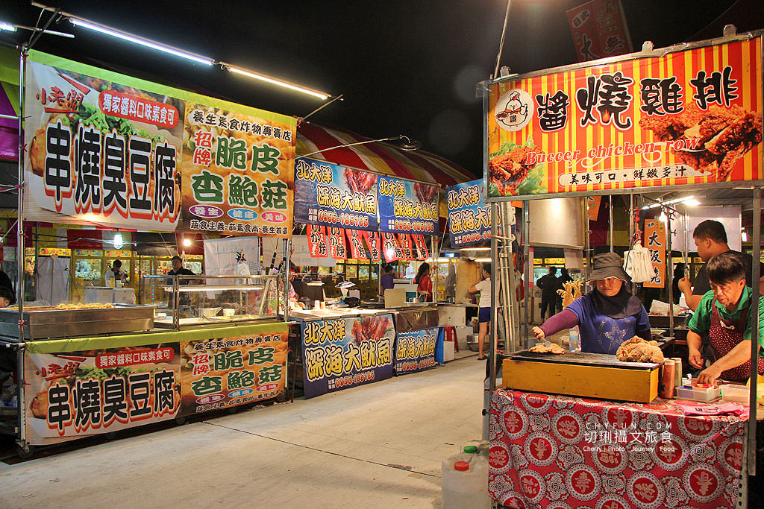
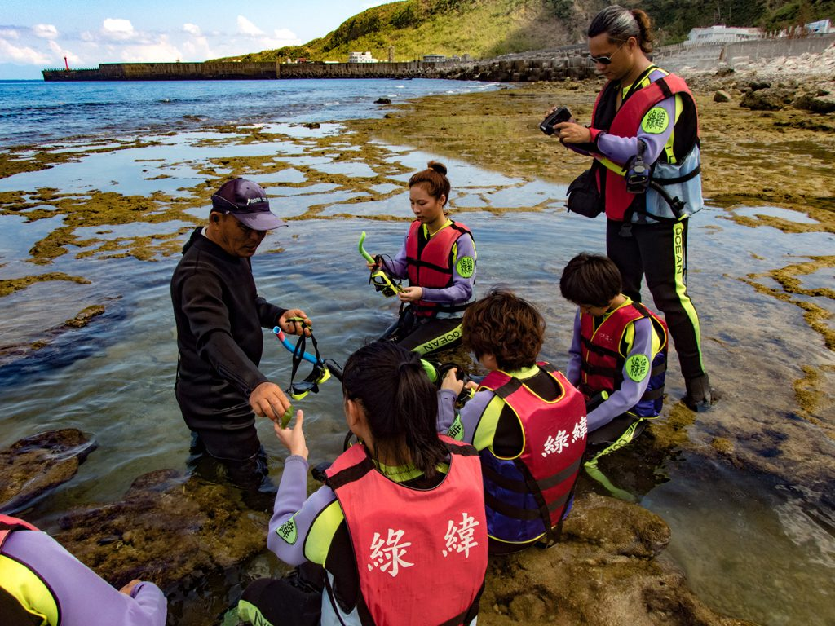
為何國人越來越不愛國內旅遊？

Slide 7
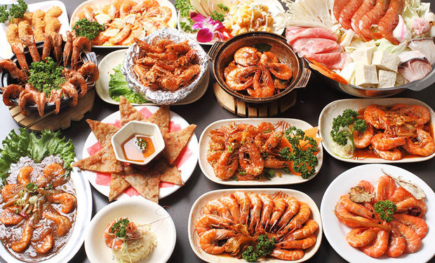

Slide 8
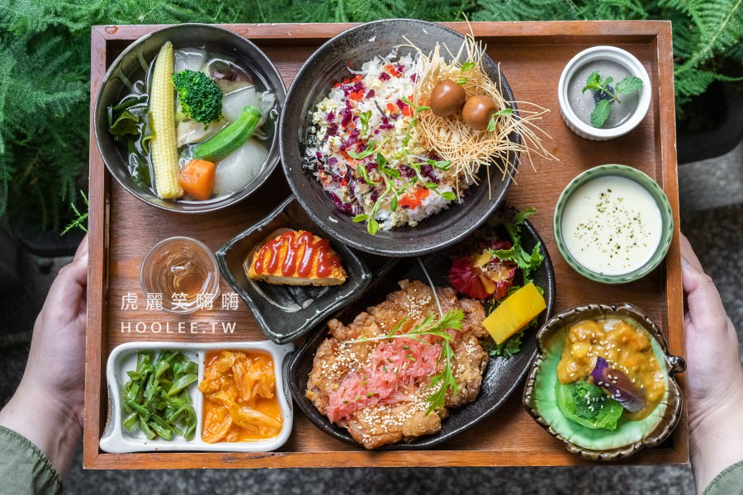

Slide 9


Slide 10
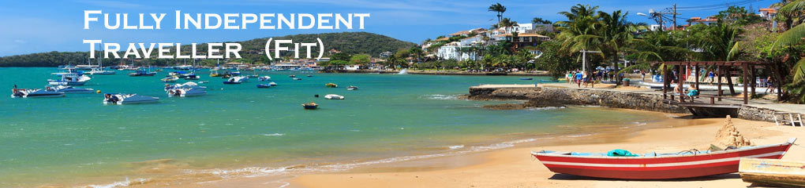
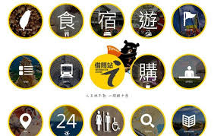
FIT市場
1
FIT: foreign independent tour；fully independent traveler
2
DMO所瞄準的顧客類型
3
閘道gateway，一站式服務one-stop-shop

Slide 11



Slide 12

DMO ?
DMO全名為Destination Marketing Organization
「旅遊目的地行銷管理組織」。亦即專注於行銷在地景點的組織，通常會由【民間機構】與【地方政府】合作。協助推動旅遊地觀 光發展及振興工作，是促進城鎮，城市，地區或國家以增加遊客數量的組織。DMO是各自旅遊目的地中最重要的旅遊行銷組織，因為它們直接負責通過旅行和旅遊對遊客的【產品意識】來長期開發和行銷目的地品牌。

Slide 13
DMO主要目的
增加經濟效益
促進旅人興趣
影響旅行活動
增加遊客支出
增強遊客體驗
吸引會議和活動的舉辦
影響經濟發展–產品和服務
增加體育/文化/特殊活動的舉辦

Slide 14
DMO如何運作?
傳統的社區目的地類型中，目的地管理組織（DMO）為遊客提供本地服務並履行目的地行銷功能。
需求方面:
他們將活動重點放在形象和聲譽建立，產品包套以及銷售和分銷管理上。
供應方面:
它們涉及各種功能，例如資訊服務，像是提供社區地圖、小冊子、當地所出版的書籍或月刊等其中包含社區間旅遊中小企業之間的協調，基礎設施運營或支持以及目的地計劃功能。

Slide 15
DMO如何運作?
整體上
DMO客戶（即遊客，商務旅行者和會議策劃者）無需支付服務費用。 這是因為DMO通常是通過酒店住宿費，會員費，和其他政府資源來資助的。歐美DMO可收稅
財務上
DMO負責監督，建立和實施行銷活動和促銷活動，以激發旅客來訪為目的。
DMO主張增加投資以改善訪客體驗。
DMO制定活動以吸引會議和活動到達目的地。
DMO與休閒，度假和MICE旅客，會議專業人士，會議代表，商務旅客，旅行社和團體旅行客戶進行互動。
經濟上
旅行和旅遊業是全球增長最快的經濟活動之一。 它在新興目的地的發展中起著至關重要的作用。
整體上
Meetings, incentives, conferences and exhibitions (MICE)

Slide 16
DMO做了哪些事情?
1
2
3
4
潛在顧客市場調查
觀光統計
市場調查
大數據應用
由下而上進行的觀光規劃活動。
非商圈組織，非協會，但可以整合
常常與事件行銷一起
搭配MICE產業
因應FIT市場
整合內外部觀光資源
引導發展
宣傳行銷
自行募款，爭取資源

Slide 17

日本版DMO建立
日本觀光廳於2015 年提出日本版DMO，透過建立審查標準，讓地方設法成立組織或公司，經過一些條件篩選獲得認證，區分為廣域合作DMO、區域合作DMO 及地區DMO 等三類，協助推動旅遊地觀光發展及振興工作。
強調與各種利益相關者合作，從「觀光區管理」的角度引導旅遊區發展。
具備「賺錢能力」，並培養對該地區的自豪感和依賴感。
基於清晰概念而制定旅遊區戰略的組織，並具有穩定執行戰略的調整能力。

Slide 18
日本版DMO 註冊制度
1
2
3
4
需向日本觀光廳申請註冊，不論是正式的日本版DMO或候補法人。
地區DMO需先向觀光廳提出「成立和設立計畫」。
提交計畫經過觀光廳的審查，如果獲得批准，DMO 將先被註冊為候補法人。
DMO候補法人經過觀光廳的第二次檢核，然後最終註冊為日本版DMO。

Slide 19
台灣版DMO?
交通部觀光局
觀光發展協會
旅行社
行政法人
風景區管理處

Slide 20
謝謝聆聽

